Slide 1
CHÀO MỪNG CÁC EM ĐẾN VỚI TIẾT HỌC HÔM NAY!

Slide 2
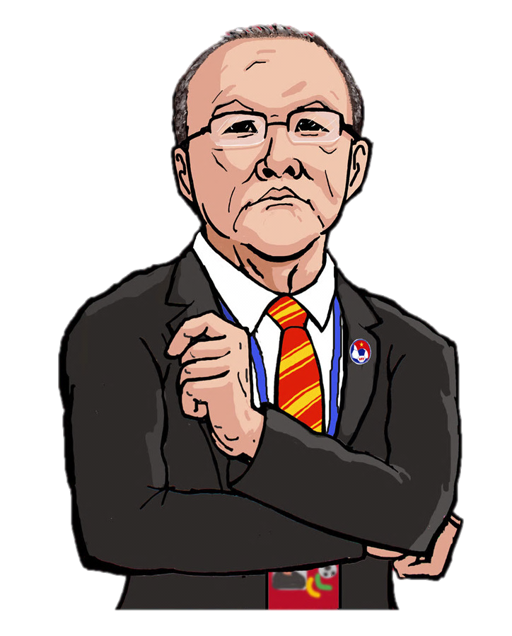
VIỆT NAM VÔ ĐỊCH
EM TẬP LÀM THỦ MÔN

Slide 3
Câu 1: 80% của 100 là?
A. 20
B. 80
C. 8
D. Đáp án khác

Slide 4
Câu 2: Để tìm 25% của 50 ta làm như sau:
A. Nhân 50 với 25
B. Chia 50 cho 25
C. Nhân 50 với 100 rồi lấy tích chia cho 25
D. Nhân 50 với 25 rồi lấy tích chia cho 100

Slide 5
Câu 3: Tìm tỉ số phần trăm của 5 và 20?
A. 30%
B. 20%
C. 25%
D. 40%

Slide 6
Câu 4: Khánh có 45 cái kẹo. Khánh cho Linh $\frac{2}{3}$ số kẹo đó. Hỏi Khánh cho Linh bao nhiêu cái kẹo?
A. 30 cái kẹo
B. 36 cái kẹo
C. 40 cái kẹo
D. 18 cái kẹo

Slide 7
Câu 5: Lớp 6A có 45 học sinh, trong đó $\frac{2}{3}$ số học sinh thích đá bóng, 60% thích đá cầu, $\frac{2}{9}$ thích chơi bóng bàn và $\frac{4}{15}$ số học sinh thích chơi bóng chuyền. Tính số học sinh lớp 6A thích chơi đá bóng?
A. 30
B. 27
C. 10
D. 12

Slide 8
Câu 6: $\frac{2}{5}$ của số a là 480. Vậy 12,5% của số a là?
A. 50
B. 100
C. 150
D. 200

Slide 9
01
02
03
04
BÀI 5: HOẠT ĐỘNG THỰC HÀNH VÀ TRẢI NGHIỆM
Thực hành tính tiền điện

Slide 10
Em hiểu thế nào là thuế giá trị gia tăng?
Thuế GTGT (thuế VAT): thuế được tính cộng vào giá bán của các loại hàng hóa, dịch vụ trong đơn hàng và do người tiêu dùng thanh toán, chi trả khi sử dụng hàng hóa, dịch vụ đó.

Slide 11
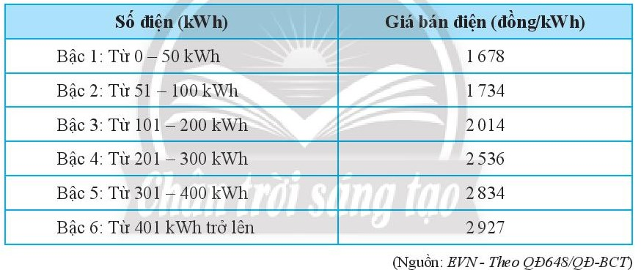
1kWh = 1 số điện
Tiền điện = Số kWh tiêu thụ × giá tiền/kWh (theo bậc).
Thuế GTGT (10%) = Tiền điện × 10%.
Tổng cộng tiền thanh toán = tiền điện + thuế GTGT.

Slide 12
Ví dụ 1
01
02
03
04
Gia đình nhà bác A tháng này sử dụng hết 98 số điện. Em hãy tính tiền điện nhà bác A sử dụng trong tháng này.
Ta có: 98 = 50 + 48
Số tiền điện của nhà bác A trong tháng này (chưa tính thuế GTGT) là: 50. 1678 + 48.1734 = 167 132 (đồng)
Thuế GTGT nhà bác A phải đóng là:
167 132. 10% = 16 713,2 (đồng)
Tổng cộng tiền bác A phải thanh toán trong tháng này là: 167 132 + 16 713,2 = 183 845,2 (đồng).
Giải

Slide 13
LUYỆN TẬP
Hoạt động nhóm
Trong tháng 9/2021, nhà bạn Dung sử dụng hết 154 kWh điện. Tính tiền điện nhà bạn Dung phải trả.

Slide 14
Ta có: 154 = 50 + 50 + 54
Số tiền điện của nhà bạn Dung trong tháng này (chưa tính thuế GTGT) là:
50. 1678 + 50.1734 + 54. 2014 = 279 356 (đồng)
Thuế GTGT nhà bạn Dung phải đóng là:
279 356. 10% = 27 935,6 (đồng)
Tổng cộng tiền nhà bạn Dung phải thanh toán trong tháng này là:
279 356 + 27 935,6 = 307 291,6 (đồng).

Slide 15
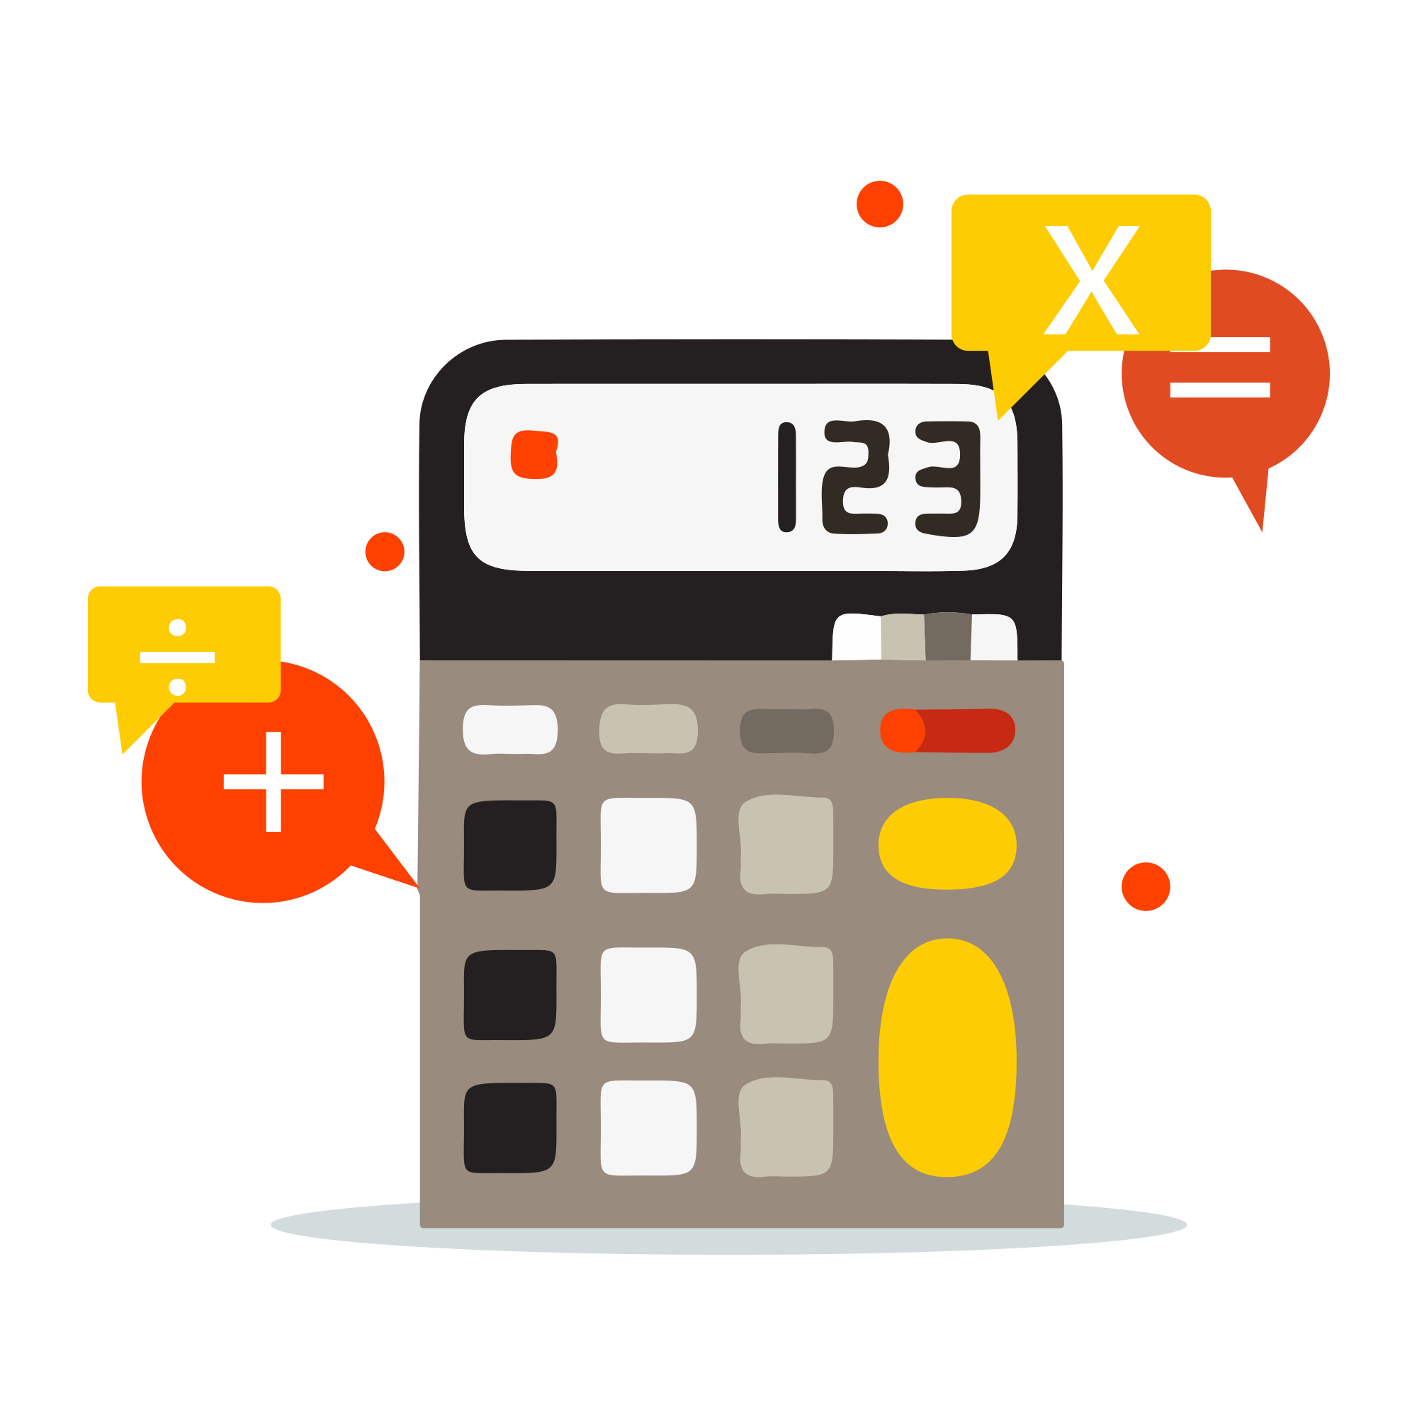
VẬN DỤNG
Gia đình nhà bạn Hoa tháng 10/2021 hết 145 kWh điện. Nhưng tháng 11 do tình trạng Covid, bạn Hoa phải học online ở nhà, nên số điện tiêu thụ nhiều hơn 20% so với tháng 10. Tính tiền điện nhà bạn Hoa phải trả trong tháng 11, biết thuế giá trị gia tăng là 10%.
Bài tập

Slide 16
Số điện tiêu thụ nhà bạn Hoa tiêu thụ trong tháng 11 là:
145. (100% + 20%) = 174 (kWh)
Ta có: 174 = 50 + 50 + 74
Số tiền điện nhà bạn Hoa phải trả trong tháng 11 (chưa tính thuế GTGT) là:
50 . 1678 + 50 .1734 + 74 . 2014 = 319 636 (đồng)
Thuế GTGT nhà bạn Hoa phải đóng là:
319 636 . 10% = 31 963,6 (đồng)
Tổng cộng tiền nhà bạn Hoa phải thanh toán trong tháng 11 là:
319 636 + 31 963,6 = 351 599,6 ≈ 351 600 (đồng)

Slide 17
HƯỚNG DẪN VỀ NHÀ
01
02
Ôn và ghi nhớ lại các
kiến thức đã học trong chương
Chuẩn bị bài sau
“Bài tập cuối chương 1”

Slide 18
CẢM ƠN CÁC EM ĐÃ LẮNG NGHE BÀI GIẢNG!
01
02
03
04

